Slide 1
VITAMINAS funciones y características
Marco López, Gustavo de cárdenas, Josemaría paz, rodrigo Guevara, mateo nomberto

Slide 2
índice
1. ¿Qué son las vitaminas?
2. Importancia biológica de las vitaminas
3. Clasificación de las vitaminas
4. Mención de vitaminas, nombre y sinónimos
5. Alimentos en donde se encuentran las vitaminas
6. Función de las vitaminas
7. ¿Cuál es la enfermedad que se produce por la deficiencia?

Slide 3
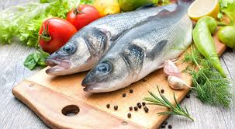
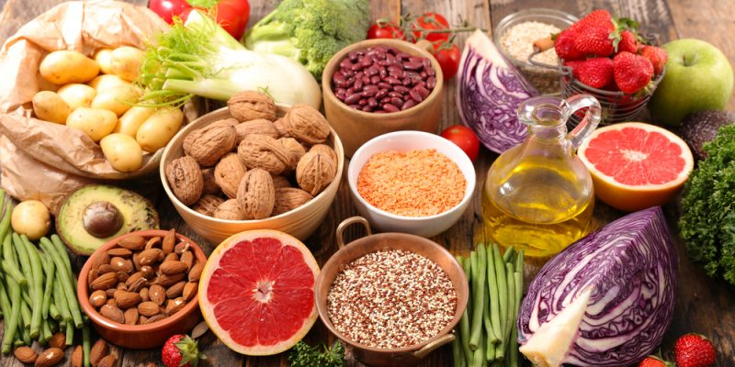
introducción
Las vitaminas son nutrientes necesarios para el buen funcionamiento celular del organismo. Como nuestro cuerpo no es capaz de fabricarlas por sí mismo, lo nutritivo de los alimentos no se podría aprovechar ya que activan la oxidación de la comida, las operaciones metabólicas y por consiguiente facilitan la utilización y liberación de energía proporcionada a través de los alimentos.

Slide 4
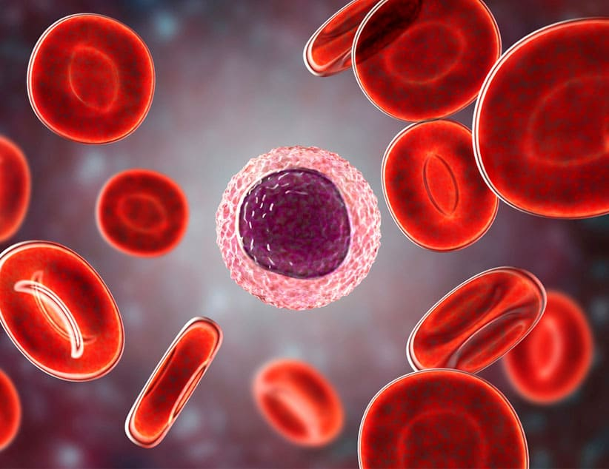
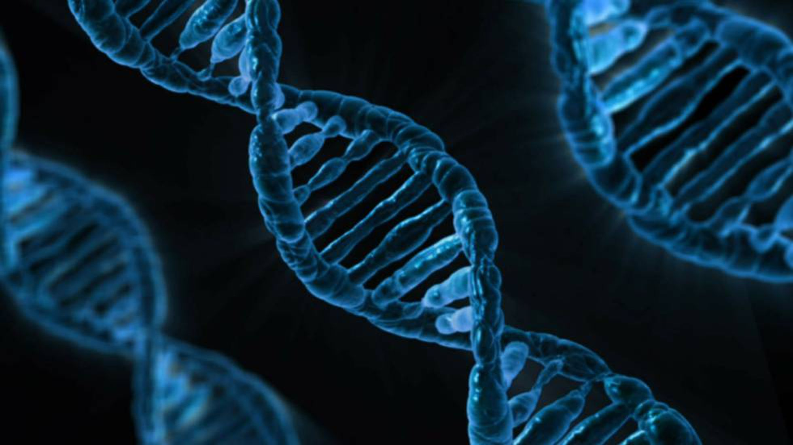
Importancia biológica de las vitaminas
Las vitaminas, además de ayudar con el metabolismo en nuestro cuerpo, también participan en la formación de hormonas, células sanguíneas(figura 1), sustancias químicas del sistema nervioso y material genético(figura 2). Las diferentes vitaminas no están relacionadas químicamente, lo mismo ocurre con su acción fisiológica, pues es distinta.
Las vitaminas son nutrientes esenciales que ayudan a que nuestro cuerpo funcione con normalidad. Pueden contribuir a reducir el riesgo de que se desarrollen muchas enfermedades severas.
Estas pueden evitar el riesgo de:
Patologías cardíacas
Cáncer
El Alzheimer
Y artritis
(figura 1)
(figura 2)

Slide 5
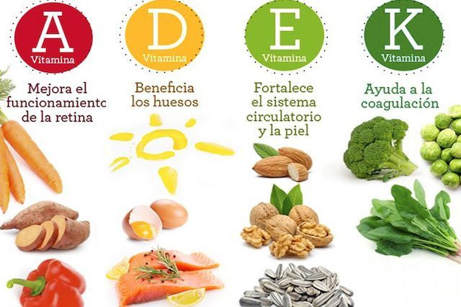
Clasificación de las vitaminas
Existen 13 vitaminas esenciales, los cuales se dividen en dos grupos: los liposolubles y los hidrosolubles.
VITAMINAS LIPOSOLUBES | VITAMINAS HIDROSOLUBLES
Se almacenan en el hígado, el tejido graso y los músculos del cuerpo. Son disolventes en grasas y aceites. Las cuatro vitaminas liposolubles son A, D, E y K. Se absorben fácilmente por el cuerpo en la presencia de la grasa alimentaria. | No se almacenan el cuerpo. Son disolventes en agua, precursores de las enzimas. Las 9 vitaminas hidrosolubles encontramos a la vitamina C y a las vitaminas del complejo B(B1, B2, B3, B5, B6, B7, B9 Y B12)
(tabla 1)

Slide 6
Mención de vitaminas, nombre y sinónimos
NOMBRE DE LA VITAMINA | SINONIMO | BIOGRAFÍA
VITAMINA A | Retinol | La vitamina A se descubrió en 1913, cuando los investigadores encontraron que ciertos animales de laboratorio dejaban de crecer si la manteca era la única forma de grasa presente en la dieta, pero, si se suministraba mantequilla en vez de manteca los animales crecían y se desarrollaban.
VITAMINA D | Colecalciferol | El estudio de la vitamina D como lo conocemos tuvo inicio en 1922, año en que Elmer McCollum. Siguiendo la secuencia del descubrimiento de las vitaminas, al ser la cuarta, esta sustancia recibió el nombre de vitamina D.
VITAMINA E | Alfa-tocoferol | Se descubrió la vitamina E. Fue el Dr. Herbert Evans en 1922 y su hallazgo se considera hoy un importante antioxidante que aporta sustanciales beneficios al organismo.
VITAMINA K | Fitomenadiona | Carl Peter Henrik Da, bioquímico y fisiólogo, fue el descubridor de la vitamina K.10 ago. 2013
(tabla 2)

Slide 7
NOMBRE DE LA VITAMINA | SINONIMO | BIOGRAFÍA
VITAMINA C | ácido ascórbico | En 1928 Albert Szent Gvordyi, profesor de Química de la Universidad de Budapest aisló la vitamina C del pimiento verde, vegetal rico en esta vitamina.
Complejo B1 | Tiamina | La tiamina fue descubierta en 1910 por Umetaro Suzuki en Japón mientras investigaba cómo el salvado de arroz curaba a los pacientes.
Complejo B2 | Riboflavina | Descubierta por Elmer Mc Collum
Complejo B3 | Niacina | El descubrimiento de esta vitamina tiene lugar a finales del siglo XIX e inicios del siglo XX, cuando en el mundo de la ciencia se estaba investigando la relación de los aportes nutricionales con la pelagra.
Complejo B5 | Ácido pantoténico | Fue descubierta por Roger J. Williams en 1933 como cofactor de crecimiento de la levadura y logró sintetizarla en 1940

Slide 8
NOMBRE DE LA VITAMINA | SINONIMO | BIOGRAFÍA
Complejo B6 | Piridoxina | En 1934, el médico húngaro Paul György descubrió una sustancia que podía curar una enfermedad de la piel en las ratas (dermatitis acrodinia). Llamó a esta sustancia vitamina B6.
Complejo B7 | Biotina | Fue la primera vitamina que se logró obtener en forma pura por el bioquímico holandés Barend Coenrad Petrus Jansen y su colega W.F. Donath, en 1925.
Complejo B9 | Ácido fólico | El ácido fólico recibió ese nombre en 1941, cuando Herschel Mitchell pudo aislarlo con éxito de la espinaca.
Complejo B12 | Cobalamina | El descubrimiento de la vitamina B12 fue el resultado de los estudios que George Whipple llevó a cabo a partir de 1914 en la Universidad de California,.
(tabla 3)

Slide 9
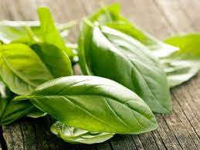
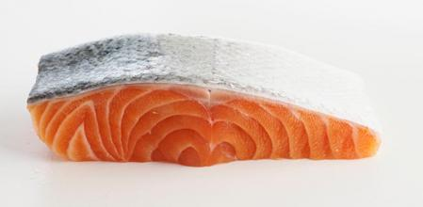
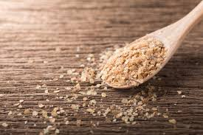
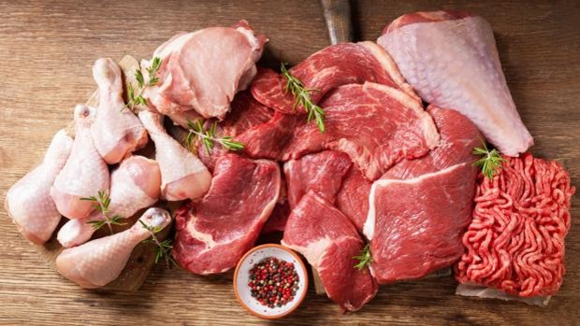
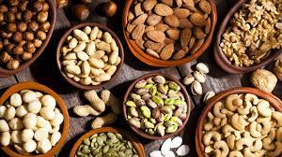
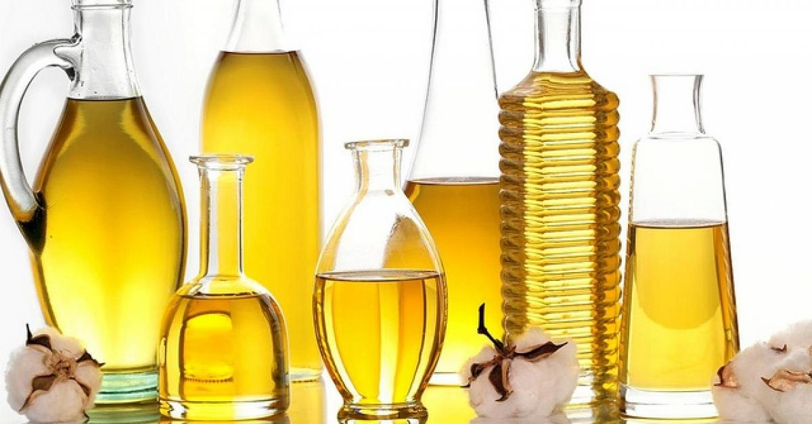
¿EN DONDE LAS ENCONTRAMOS?
VITAMINAS LIPOSOLUBLES
VITAMINA A | VITAMINA D | VITAMINA E | VITAMINA K
Leche Huevo Espinaca Zanahoria Mango Hígado, etc. | Salmón Leche Cereales integrales Pescados grasos. | Aceitunas Germen de trigo Semillas de algodón Aceites vegetales Frutos secos, etc. | Espinaca, Albahaca y perejil, Aceites(soya, canola y oliva)
(tabla 4)

Slide 10
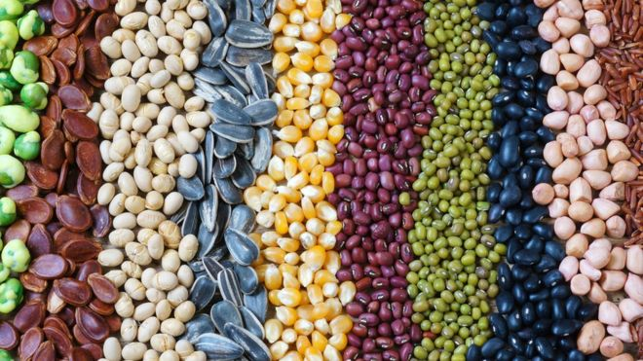
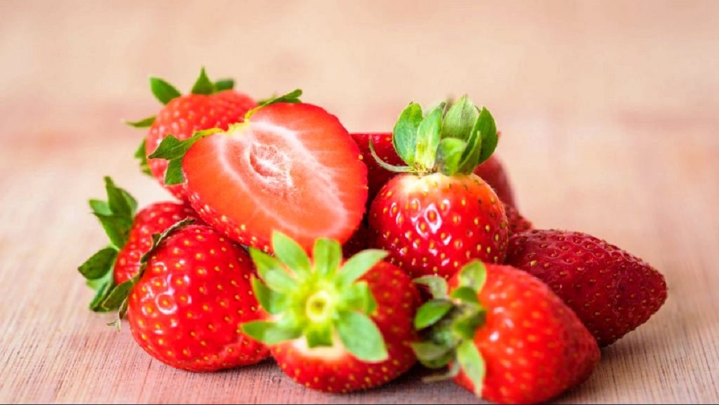
VITAMINAS HIDROSOLUBLES
VITAMINA C | Tiamina (B1) | Riboflavina (B2) | Niacina (B3)
Piña Fresas Naranja Mandarina Toronja | Productos integrales Hígado de res Frutos secos Semillas, etc. | Carnes magras Espárragos Champiñones Palta Huevo, etc. | Maní Pescados Lácteos Papa, camote Carnes magras, etc.
(tabla 5)

Slide 11
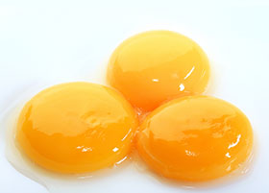
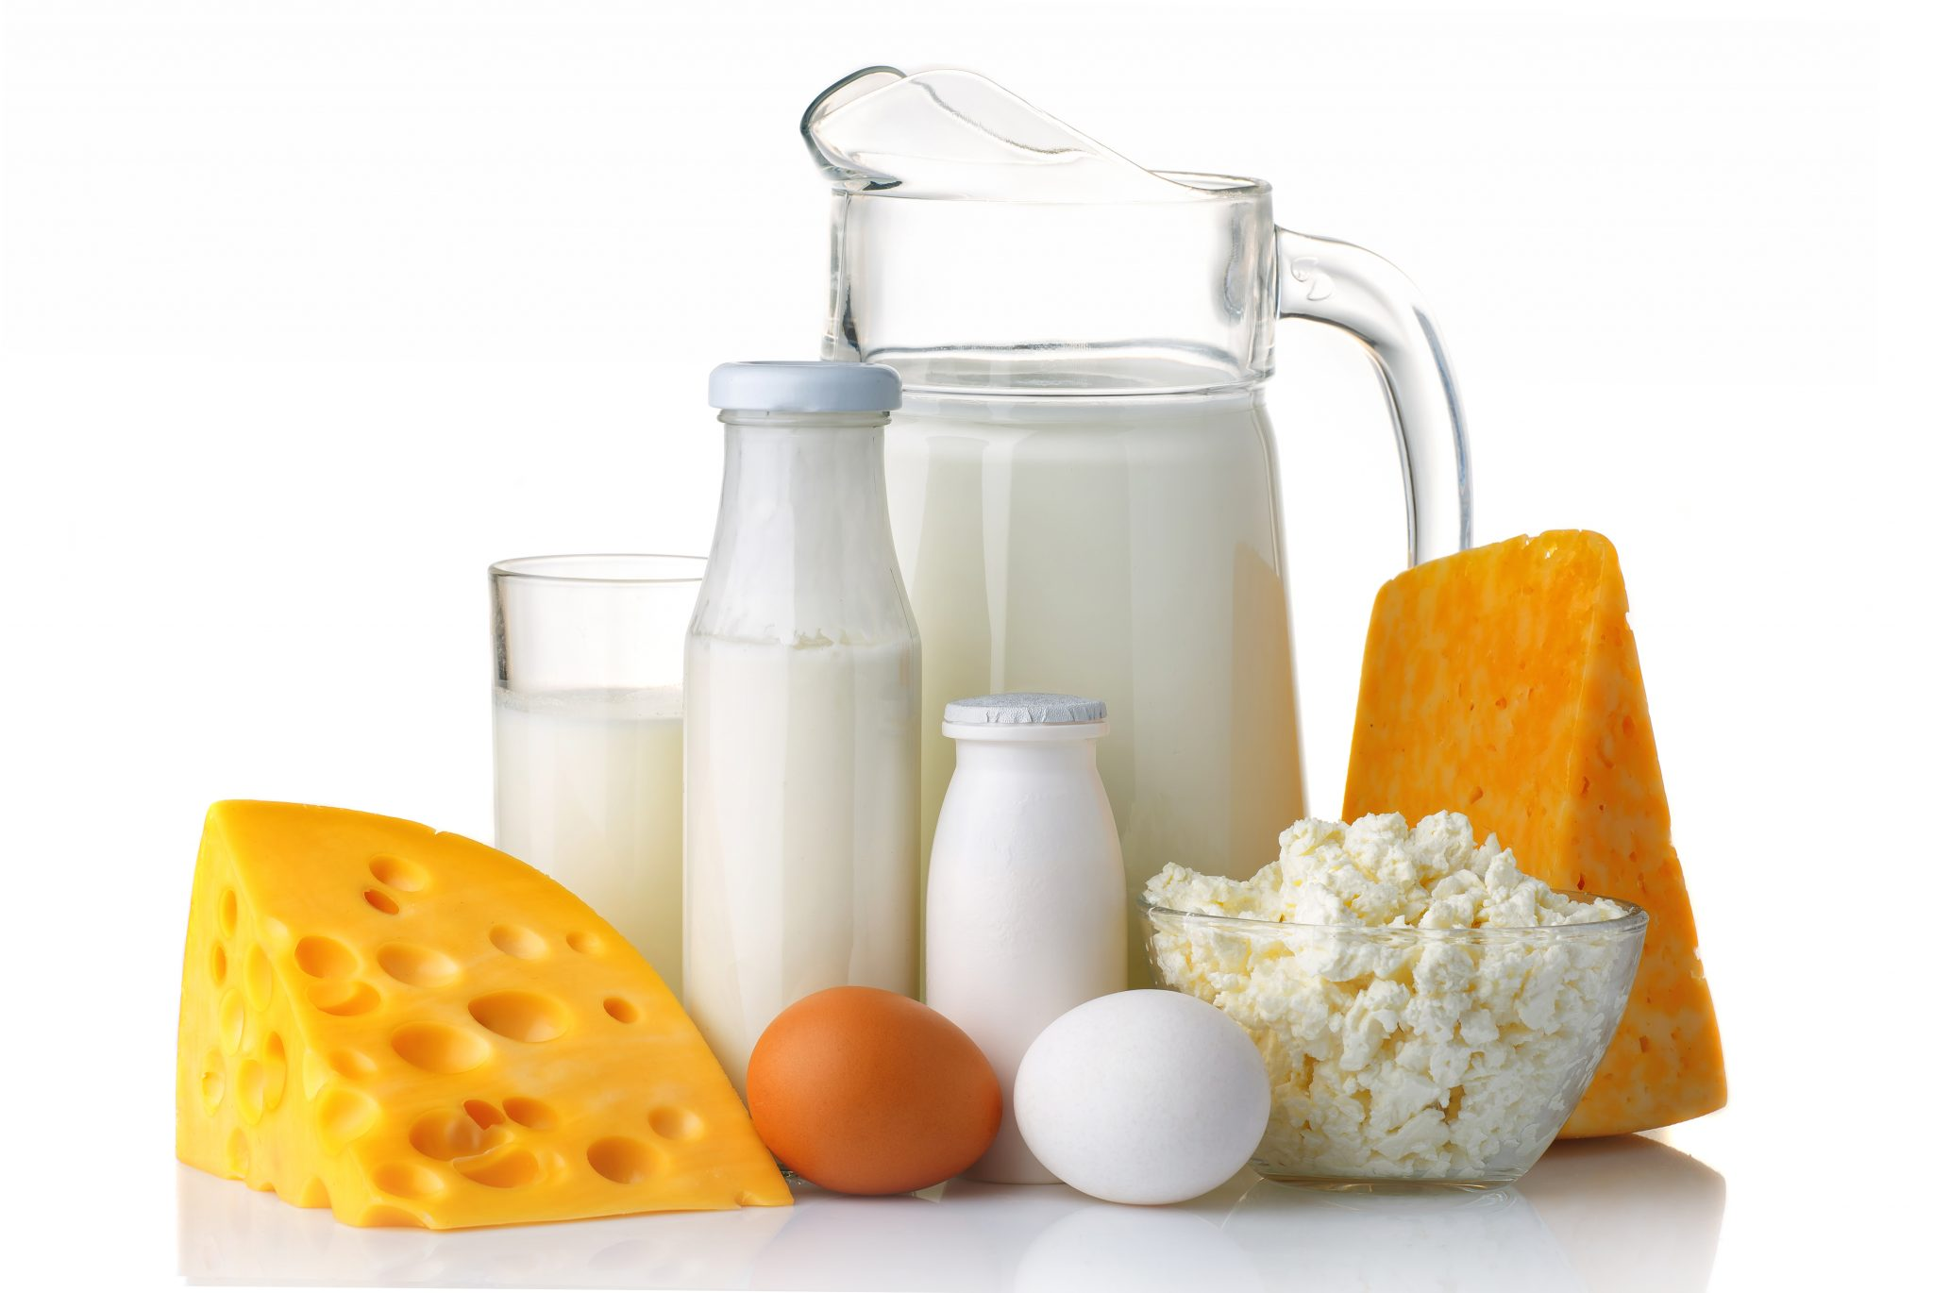
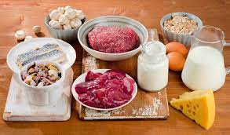
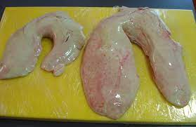
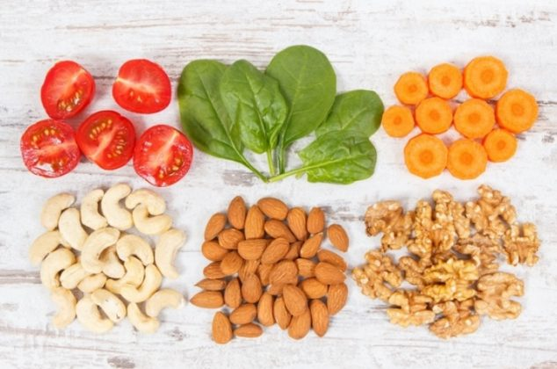
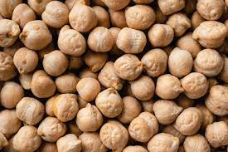
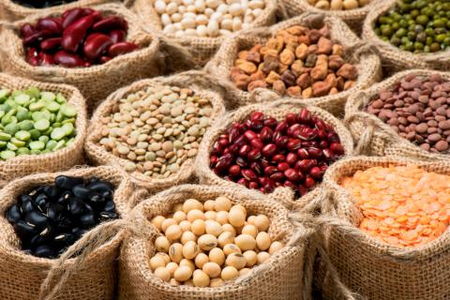
VITAMINAS HIDROSOLUBLES
Ácido pantoténico(B5) | Piridoxina (B6) | Biotina (B7) | Ácido fólico (B9) | Cobalamina (B12)
Huevos Lácteos Legumbres Hígado de pescado, etc. | Mariscos Lácteos Hígado de pescado, etc. | Yema de huevo Hígado Carnes Lácteos, etc. | Harina de trigo Acelgas Garbanzo Pescados(merluza) Mariscos | Hígado Carnes Pescados Huevo, etc.
(tabla 6)

Slide 12
Función de las vitaminas
LIPOSOLUBLES
NOMBRE | ¿QUE HACE?
Vitamina A | Ayuda a la formación y mantenimiento de dientes, tejidos óseos y blandos, membranas mucosas y piel sanos.
Vitamina D | Es un antioxidante que favorece los dientes y encías sanos. Esta vitamina ayuda al cuerpo a absorber el hierro y a mantener el tejido saludable. También es esencial para la cicatrización de heridas.
Vitamina E | Promueve el crecimiento óseo; incrementa la absorción de calico y fósforo.
Vitamina K | Es un antioxidante que ayuda a que utilicemos la vitamina K de forma más efectiva.

Slide 13
VITAMINAS HIDROSOLUBLES
NOMBRE | ¿QUE HACE?
Vitamina C | Funcionamiento celular, el crecimiento y el desarrollo normales
Tiamina (B1) | Ayuda a las células corporales a convertir los carbohidratos en energía. También es esencial para el funcionamiento del corazón y las neuronas sanas.
Riboflavina (B2) | Es un antioxidante que favorece los dientes y encías sanos. Esta vitamina ayuda al cuerpo a absorber el hierro y a mantener el tejido saludable. También es esencial para la cicatrización de heridas.
Niacina (B3) | Ayuda a algunas enzimas a funcionar correctamente y ayuda a que la piel, los nervios y el aparato digestivo se mantengan saludables.
Ácido pantoténico (B5) | Convertir los alimentos que consumimos en la energía que necesitamos.
Piridoxina (B6) | Ayuda a la formación de glóbulos rojos y al mantenimiento de la función cerebral.
Biotina (B7) | La biotina es una vitamina imprescindible en el metabolismo de las proteínas.
Ácido fólico (B9) | Ayuda en la formación de glóbulos rojos Trabaja conjuntamente con la vitamina B 12 ayudando en la formación de glóbulos rojos.
Cobalamina (B12) | Ayuda a la formación de glóbulos rojos y al mantenimiento del sistema nervioso central.

Slide 14
VITAMINAS HIDROSOLUBLES
NOMBRE | ¿QUE HACE?
Piridoxina (B6) | Ayuda a la formación de glóbulos rojos y al mantenimiento de la función cerebral.
Biotina (B7) | La biotina es una vitamina imprescindible en el metabolismo de las proteínas.
Ácido fólico (B9) | Ayuda en la formación de glóbulos rojos Trabaja conjuntamente con la vitamina B 12 ayudando en la formación de glóbulos rojos.
Cobalamina (B12) | Ayuda a la formación de glóbulos rojos y al mantenimiento del sistema nervioso central.

Slide 15
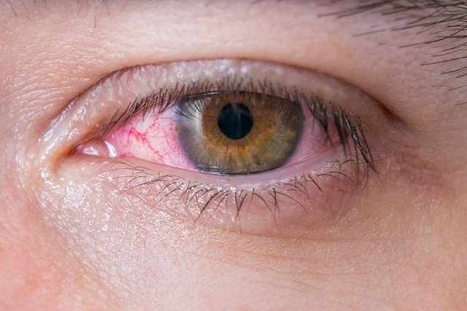
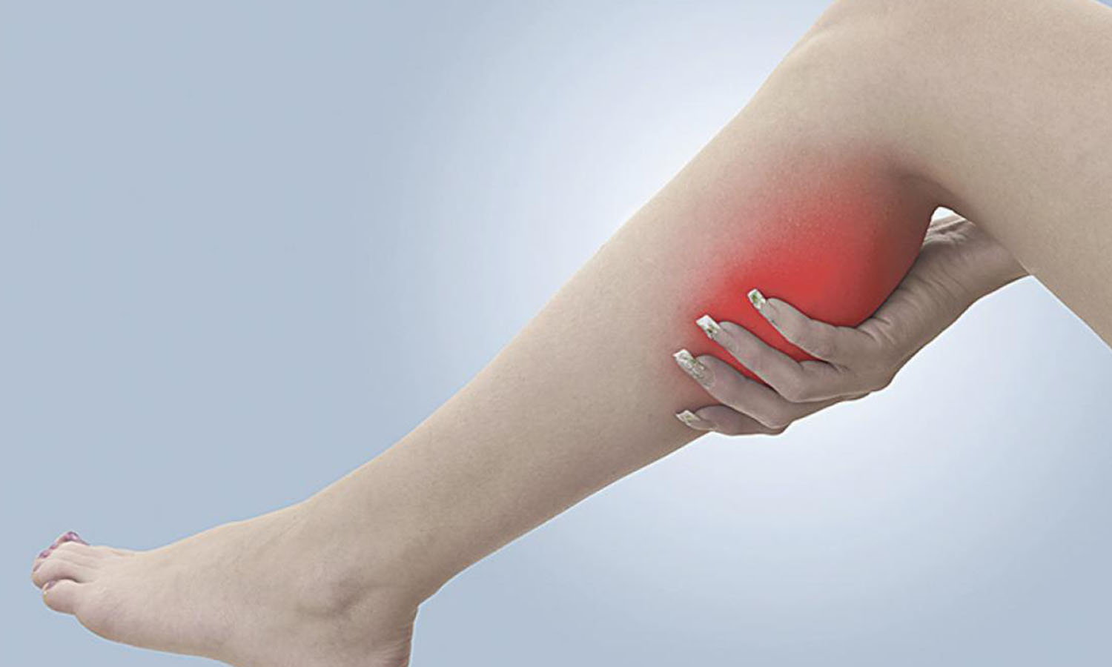
¿Cuál es la enfermedad que se produce por la deficiencia?
Vitamina A:
Ceguera(principalmente en niños de corta edad)
Sequedad en los ojos
Vitamina D:
Dolor muscular
Dolor en los huesos
Calambres
Vitamina E:
Perdida de sensibilidad(brazos y piernas)
Debilita el sistema inmunitario.

Slide 16
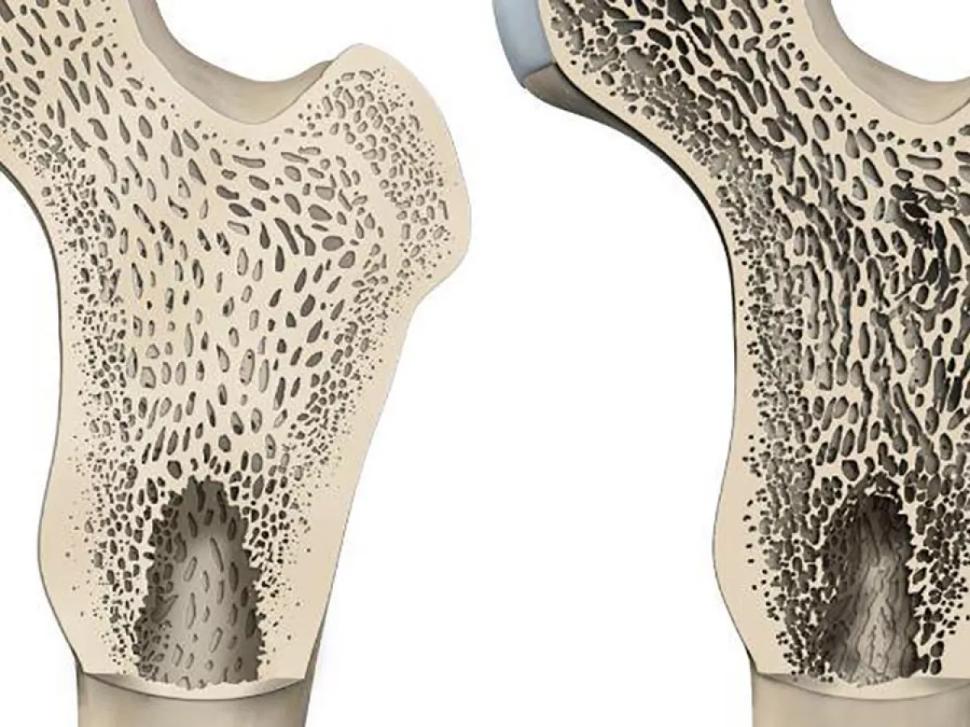
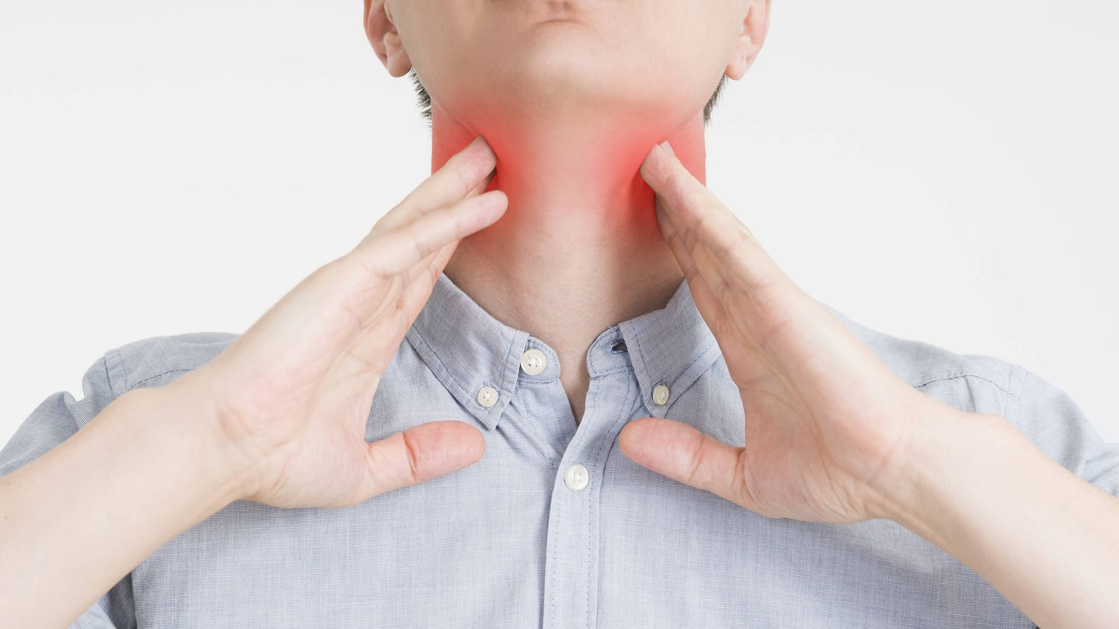
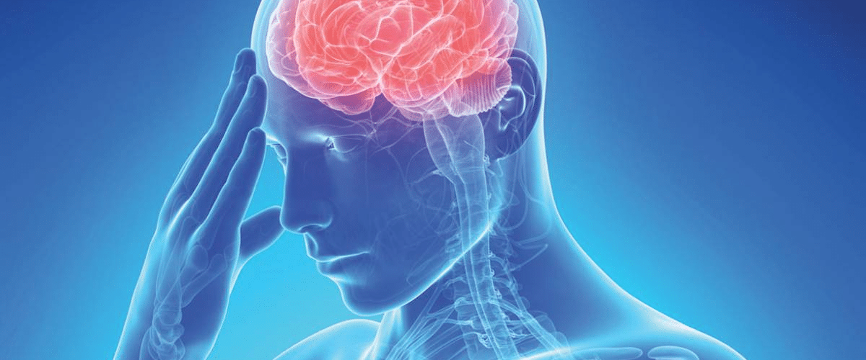
Vitamina K:
Osteoporosis
Coagulación más lenta
Vitamina B2:
Caída del cabello
Dolor de garganta
Trastornos hepáticos
Vitamina B1:
Fatiga
Psicosis
Daño neurológico.

Slide 17
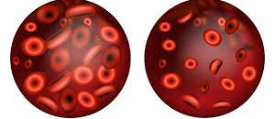
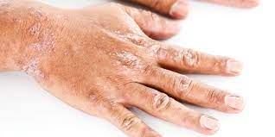
Vitamina B5:
Ardor en las manos y los pies
Cansancio extremo
Problemas al dormir
Vitamina B3:
Pelagra
Vitamina B6:
Anemia
Labios secos
Inflamación de la lengua

Slide 18
Vitamina B7:
Pérdida de apetito
Náuseas
Vómitos
Vitamina B12:
Pérdida de reflejos
Dificultad para caminar
Confusión y demencia
Vitamina B9:
Irritabilidad
Diarrea
crecimiento insuficiente

Slide 19
conclusiones
Las vitaminas son nutrientes necesarios para el buen funcionamiento celular del organismo, como nuestro cuerpo no es capaz de fabricarlas por sí mismo, las necesitamos para que estén activas en la oxidación de la comida, las operaciones metabólicas y, por consiguiente, facilitar la utilización y liberación de energía proporcionada a través de los alimentos.
Las vitaminas son capaces de estimular prácticamente todos los procesos bioquímicos del cuerpo, y nos brindan un mejor estado de salud para lograr una calidad de vida en nuestro organismo

Slide 20
REFERENCIAS BIBLIOGRAFICAS
Carbajal, A. (2017). Manual de Nutrición y Dietética. file:///C:/Users/JoseMaria/Desktop/Archivos%20de%20Zoom/Biolog%C3%ADa/458-2013-07-24-cap-11-vitaminas.pdf
Chazi Claudio, LAS VITAMINAS, La Granja, Revista de Ciencias de la Vida, núm. 4. 2006, pp. 51-54, Cuenca, Ecuador. Recuperado de: https://www.redalyc.org/pdf/4760/476047388007.pdf
Connet, E. (2018). Vitaminas: principales funciones y síndrome de deﬁciencia. https://www.elsevier.com/es-es/connect/medicina/vitaminas-principales-funciones-y-sindrome-de-deciencia
GONZÁLEZ GALEGO, J. y VILLA J.G. (1998): Nutrición y ayudas ergogénicas en el deporte. Ed. Síntesis. Madrid. Recuperado de: http://www.aulamedica.es/nutricionclinicamedicina/pdf/5057.pdf
Ropero, A. (2004). VITAMINAS. file:///C:/Users/JoseMaria/Desktop/Archivos%20de%20Zoom/Biolog%C3%ADa/vitaminas.pdf

Slide 21
Florencia Fernández Martínez (09 de septiembre de 2020). Vitaminas: ¿Qué son? ¿Qué hacen? ¿Dónde se encuentran? Recuperado de: http://tuendocrinologo.com/site/nutricion/vitaminas-que-son-que-hacen-donde-se-encuentran.html
Herbalife Nutrition (2021). ¿Cuáles son los tipos de vitaminas y para qué sirven?. Herbalife Nutrition. Recuperado de: https://www.herbalife.com.pe/articulos/cuales-son-los-tipos-vitaminas-para-que-sirven/.
MedlinePlus (07 de enero de 2018). Vitamina A. Recuperado de: https://medlineplus.gov/spanish/ency/article/002400.htm.
MedlinePlus (4 de abril de 2020). Vitaminas. Recuperado de: https://medlineplus.gov/spanish/ency/article/002399.htm#:~:text=Las%20vitaminas%20son%20un%20grupo,que%20el%20cuerpo%20funcione%20apropiadamente.
Vitaminas y Minerales esenciales para la salud Subtítulo: Los nutrientes fundamentales para potenciar su energía y aumentar su vitalidad. Autor: © Liz Brown & Jack Challem Traducción: © Carlos G. Wernicke https://yorobot.com/descargas/fragmentovitaminasyminerales.pdf

